Slide 1
SIA «Bucher municipal» praktiskā pieredze ar «Open Book» procesu.
Rīga 09.06.2016

Slide 2
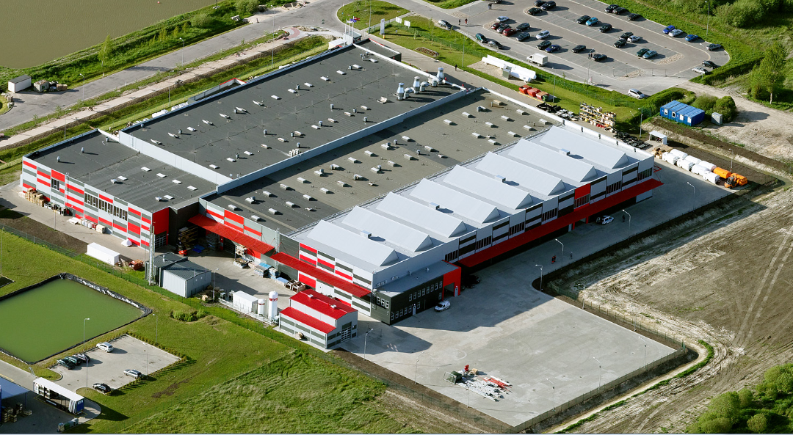
Īsa informācija par realizēto objektu
Ražošanas ēkas piebūve 3200 m^{2;}
Celtniecības termiņš 01.08.2014 – 31.05.2015;
Kopējais noslēgto līgumu skaits projekta laikā 56;

Slide 3
Kādēļ «Open Book» process?
Iepriekšējo 3 būvniecību procesu pieredze;
Uzticams partneris;
Vēlme kontrolēt procesu pilnībā.

Slide 4
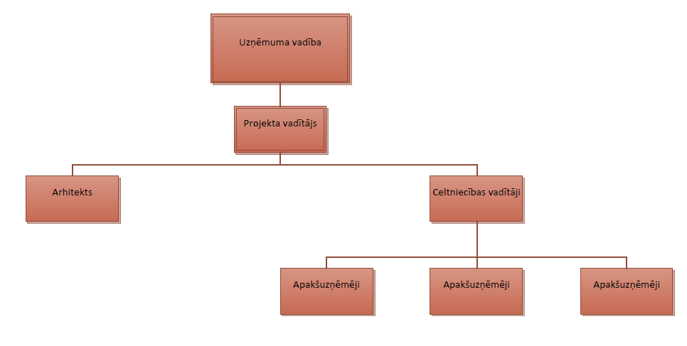
Projekta pārvaldība

Slide 5
Budžets

Slide 6
Līguma shēma
Pasūtītājs
Apakšuzņēmējs
Celtniecības vadītāji
Kvalitāte, termiņi
Finansiālā atbildība
Likumdošana
Garantijas
Kvalitāte, termiņi
Likumdošana

Slide 7
Plusi:
Termiņi
Kvalitāte
Naudas plūsma
Apakšuzņēmēju izvēle
Garantijas
Viegli ieviest teh. projekta izmaiņas
Izmaksas (20%)
Mīnusi:
Daudz līgumi
Nav vienas kopējas garantijas
Nezināmas gala izmaksas

Slide 8
Riski
Nekompetents projekta vadītājs no pasūtītāja puses;
Slikti celtniecības vadītāji;
Apakšuzņēmēji;
Slikti līgumi;
Kvalitāte.

Slide 9


